Slide 1
«Применение энергосберегающих
технологий на основе когенерации в
бюджетной сфере на примере опыта
Ледового дворца «Пестрецы Арена»
Подгорный Сергей
Генеральный Директор ЗАО«Апгрейдэнерго»

Slide 4
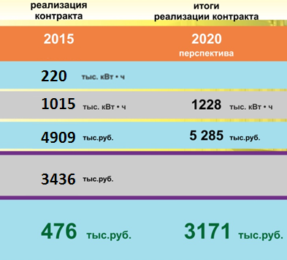
1236
220
1015
4909
3436
289
3171
IV кв. 2015 г.

Slide 5
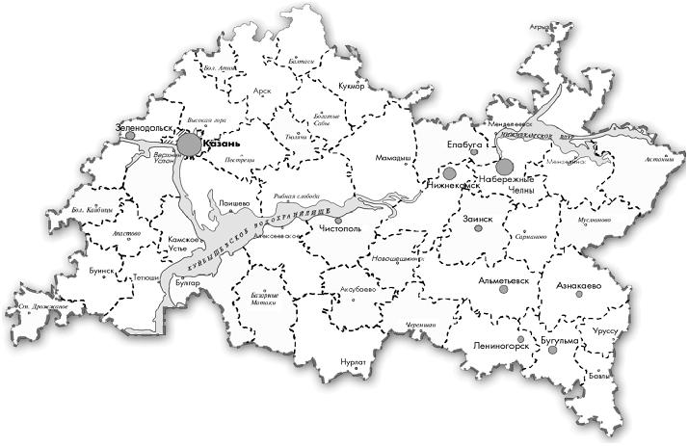
Реализация проекта в перспективе
Ледовый дворец "Арча"
Ледовый дворец "Нарат"
Агрыз
Ледовый дворец "Олимп"
Ледовый дворец "Спутник"
Ледовый дворец "Биектау"
Арск
Кукмор
Ледовый дворец "Айсберг"
Ледовый дворец "Лачын"
В.Гора
Б.Сабы
Дворец спорта "Олимп"
Менделеевск
Пестрецы
Мамадыш
Мензелинск
Актаныш
Ледовый дворец "Алтын Алка"
Дворец спорта "Ледовый"
Ледовый дворец «Пестрецы-Арена"
Ледовый дворец "Юность"
Апастово
Чистополь
Заинск
Буинск
Ледовый дворец "Яшьлек"
Ледовый дворец "Арктика"
Ледовый дворец "Юбилейный"
Черемшан
Нурлат
Бугульма
Дворец спорта "Юбилейный"
Бавлы
Ледовый дворец "Ледок"
Ледовый дворец "Девон"

Slide 6
Благодарю за внимание!
www.upgraden.ru
e-mail: info@upgraden.ru

